Slide 1
AUTO REPORTS × JIRA
JIRA 원천은 그대로,
운영 판단까지는 더 짧게
현재 TACEA 화면과 워크스페이스를 같은 업무 질문으로 직접 비교합니다
전사 확대 비교 시연 자료 | 2026.08.31
Notes:
오프닝: JIRA 대체가 아니라, 현재 JIRA 데이터를 운영 판단에 맞게 재구성한 화면이라는 점을 먼저 설명한다.
근거 없는 시간 절감률은 사용하지 않고, 이후 슬라이드에서 실제 화면과 단계 수로 비교한다.
[Sources]
- https://seculayer.atlassian.net/issues/?jql=project%20%3D%20TACEA%20ORDER%20BY%20updated%20DESC
- http://10.1.43.100/
- C:/Users/user/Desktop/project/Auto_Reports/README.md

Slide 2
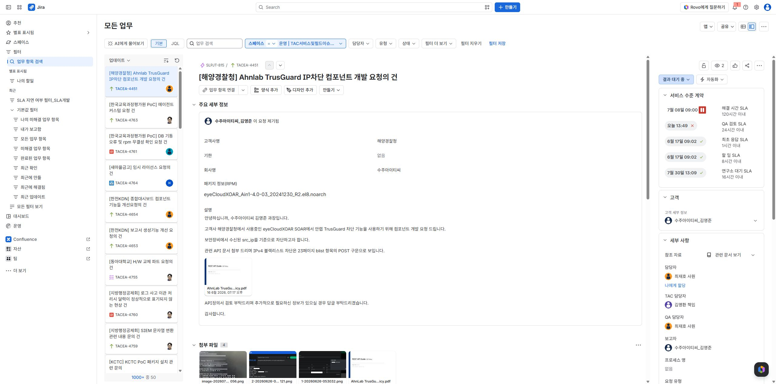
CURRENT JIRA
현재 JIRA는 한 건을 깊게 보지만 전체 현황은 다시 만들어야 합니다
한 건은 깊게
전체는 다시 묻습니다
TACEA 1,000+건 중 50건을 펼쳐 보고, 선택한 한 건의 설명·담당·SLA를 자세히 확인하는 현재 화면입니다.
현황 질문마다 유형·상태·기간 재필터
합계·추세·병목은 별도 쿼리·재조합
현재 운영 JIRA · TACEA 업무 검색 화면 캡처 | 2026-08-31
02
Notes:
현재 로그인된 JIRA TACEA 업무 검색 화면을 2026-08-31에 직접 확인했다.
화면에는 TACEA 1,000+건, 50건 결과, 선택 티켓 상세, 담당 및 SLA 패널이 동시에 보인다.
개별 티켓 확인 강점과 운영 집계 시 반복 필터가 필요한 지점을 구분해 설명한다.
[Sources]
- https://seculayer.atlassian.net/issues/?jql=project%20%3D%20TACEA%20ORDER%20BY%20updated%20DESC
- Current JIRA screenshot captured from the authenticated internal browser on 2026-08-31

Slide 3
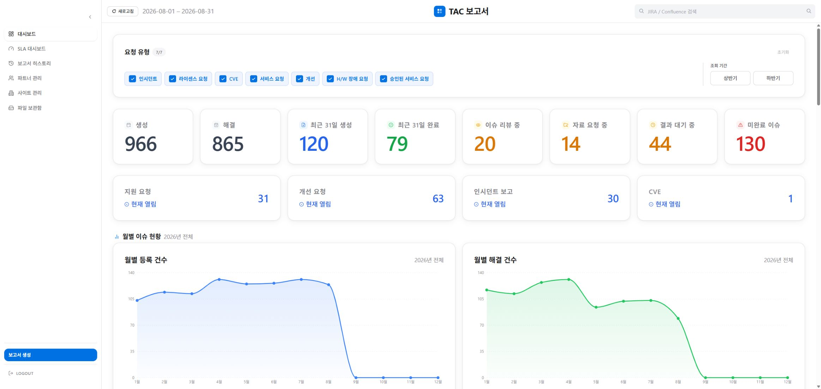
WORKSPACE VIEW
같은 TACEA를 한 화면에서 운영 질문으로 바꿉니다
유형 선택 → 요약 → 추세
요청 유형 7종과 조회 기간을 맞추면 생성·해결·미완료·대기 상태와 월별 추세가 함께 갱신됩니다.
생성 966 · 해결 865 · 미완료 130
리뷰 20 · 자료 요청 14 · 결과 대기 44
열림: 지원 31 · 개선 63 · 인시던트 30 · CVE 1
현재 배포 워크스페이스 대시보드 캡처 | 2026-08-31
03
Notes:
현재 배포 화면에서 요청 유형 7/7, 생성 966, 해결 865, 미완료 130, 상태별 대기 수치와 월별 차트를 확인했다.
수치는 2026-08-31 화면 스냅샷이며 운영 성과 개선률을 뜻하지 않는다.
[Sources]
- http://10.1.43.100/
- C:/Users/user/Desktop/project/Auto_Reports/frontend/src/presentation/pages/DashboardPage.tsx
- C:/Users/user/Desktop/project/Auto_Reports/frontend/src/presentation/hooks/useDashboardData.ts
- Current deployed workspace screenshot captured on 2026-08-31

Slide 4
TASK PATH
같은 질문에 답하는 경로가 다릅니다: JIRA 5단계, 워크스페이스 2단계
주간 운영 현황을 묻는다면
01
JIRA 필터
프로젝트·유형·상태·기간 지정
질문: 이번 달 유입·해결 차이와 지금 막힌 상태는 무엇인가?
02
결과 탐색
50건 목록에서 관련 티켓 확인
03
상세 확인
티켓별 SLA·담당·업데이트 확인
워크스페이스는
유형·반기 선택 → 카드·차트 클릭
04
재집계
상태·유형별 쿼리를 반복
05
보고 작성
수치를 복사해 표·문장으로 정리
04
Notes:
단계 비교는 현재 보이는 UI를 기준으로 동일한 운영 질문에 답하는 조작 단위를 정리한 것이다.
JIRA는 필터, 결과 탐색, 티켓 상세, 재집계, 보고 작성이 필요하고 워크스페이스는 유형·기간 선택 후 카드·차트에서 근거로 내려간다.
실측 시간 절감 수치는 아직 주장하지 않는다.
[Sources]
- https://seculayer.atlassian.net/issues/?jql=project%20%3D%20TACEA%20ORDER%20BY%20updated%20DESC
- http://10.1.43.100/
- C:/Users/user/Desktop/project/Auto_Reports/frontend/src/presentation/pages/DashboardPage.tsx

Slide 5
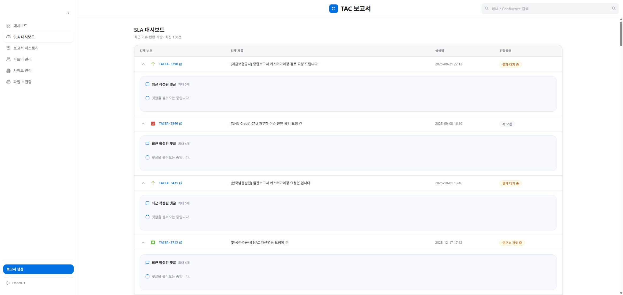
SLA FOLLOW-UP
지연 이슈 후속 조치는 티켓 이동보다 최근 근거가 먼저입니다
같은 업무, 더 짧은 확인 흐름
JIRA: 검색 → 티켓 선택 → 활동·SLA 이동
워크스페이스: 지연 티켓 + 최근 댓글 최대 5개
원문이 필요할 때 JIRA 티켓으로 즉시 연결
현재 배포 SLA 대시보드 캡처 | 2026-08-31
05
Notes:
현재 SLA 대시보드는 티켓별 최근 댓글 최대 5개를 행 아래에서 펼치고 JIRA 원문 링크를 유지한다.
발표에서는 댓글 내용 자체보다 티켓 이동 없이 최신 근거를 훑는 흐름을 보여준다.
[Sources]
- http://10.1.43.100/sla-dashboard
- https://seculayer.atlassian.net/issues/?jql=project%20%3D%20TACEA%20ORDER%20BY%20updated%20DESC
- C:/Users/user/Desktop/project/Auto_Reports/frontend/src/presentation/pages/SlaDashboardPage.tsx
- C:/Users/user/Desktop/project/Auto_Reports/frontend/src/presentation/components/sla/SlaIssueActivityTable.tsx
- Current deployed SLA screenshot captured on 2026-08-31

Slide 6
VISIBILITY MATRIX
가시성 차이는 화면 수보다 답변 단위에서 납니다
운영 질문
현재 TACEA 화면에서 반복되는 세 가지 질문을 기준으로 비교했습니다.
워크스페이스
한 필터 기준
이번 달 유입·해결 차이
재조회
지금 막힌 상태·유형
재필터
요약 → 근거 → 원문
SLA 위험과 최근 근거
티켓별
같은 원천을 유지하면서 재조회와 수기 합산을 줄입니다.
06
Notes:
비교 기준은 화면 개수 자체가 아니라 반복 운영 질문에 답하기 위한 재조회, 재필터, 티켓별 이동 여부다.
워크스페이스는 동일한 유형·기간 범위를 카드, 차트, 상세 목록에 적용하고 JIRA 원문으로 연결한다.
[Sources]
- https://seculayer.atlassian.net/issues/?jql=project%20%3D%20TACEA%20ORDER%20BY%20updated%20DESC
- http://10.1.43.100/
- http://10.1.43.100/sla-dashboard

Slide 7
OPERATING MODEL
JIRA는 기록 시스템, 워크스페이스는 운영 판단 레이어입니다
JIRA
수집·정규화
운영 화면
후속 조치
TACEA 원천
이슈·상태·SLA
프로젝트 전체
유형·기간 기준
요약·추세
SLA·파트너
JIRA 원문
보고서·파일
원천을 복제하지 않고, 전사 공통 질문에 맞는 읽기 모델을 제공합니다.
프로젝트 전체 기준
JIRA 직접 연결
권한·자격정보 보호
07
Notes:
JIRA를 시스템 오브 레코드로 유지하고, 애플리케이션이 프로젝트 전체 기준으로 읽어 운영 화면을 구성하는 모델을 설명한다.
이 슬라이드는 대체가 아니라 읽기·판단 레이어의 역할 분리를 보여준다.
[Sources]
- C:/Users/user/Desktop/project/Auto_Reports/README.md
- C:/Users/user/Desktop/project/Auto_Reports/backend/docs/01_architecture.md
- C:/Users/user/Desktop/project/Auto_Reports/frontend/src/app/router.tsx

Slide 8
IMPLEMENTATION PLAN
AI 연동·계정별 사용자 정의·팀별 요구사항을 순차 구현합니다
현재 기능을 기반으로 확장
일부 완료 → 계정별 개인화 → 팀별 확장
PHASE 1
PHASE 2
PHASE 3
AI 연동 고도화
계정별 대시보드
팀별 요구사항
업무 효율성 개선
업무 요약·후속 조치 추천
일부 기능 완료
컴포넌트 분리
사용자 정의 배치·표시
계정 설정 저장
팀별 지표·업무 흐름 적용
공통 컴포넌트 재사용
단계별 요구사항 반영
08
Notes:
향후 구현 계획은 현재 기능을 기반으로 AI 고도화, 계정별 개인화, 팀별 확장의 순서로 제시한다.
'일부 기능 완료'는 사용자가 제공한 현재 상태 표현이며, 독립적으로 측정한 완료율이나 일정 약속이 아니다.
컴포넌트 분리를 통해 계정별 배치·표시 설정을 저장하고, 공통 컴포넌트를 재사용해 팀별 지표와 업무 흐름을 단계적으로 반영한다.
[Sources]
- User-provided implementation priorities on 2026-08-31

Slide 9
DECISION
전사 확대 여부는
이 세 지표로 판단하면 됩니다
01
02
03
답변까지 걸린 시간
화면·필터 전환 수
결과 재사용성
운영 질문 제시 → 근거 화면 확인
JIRA 재조회·티켓 이동·수기 합산
보고서 생성·공유·원문 추적
제안: 2개 부서의 동일 업무를 JIRA 기준선과 비교해 2주간 측정 후 확대 결정
Notes:
전사 확대 판단은 시간, 화면·필터 전환, 결과 재사용성을 동일 업무에서 전후 측정하는 방식으로 제안한다.
2개 부서와 2주 기간은 의사결정을 위한 파일럿 제안이며 현재 성과 수치가 아니다.
[Sources]
- Internal pilot measurement proposal based on the current JIRA and workspace workflows
- https://seculayer.atlassian.net/issues/?jql=project%20%3D%20TACEA%20ORDER%20BY%20updated%20DESC
- http://10.1.43.100/

